Slide 1
SVG

Slide 2
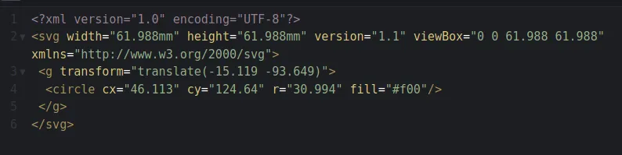
Funktionsweise
Berechnung mit Mathematischen funktionen im hintergrund
Wird am schluss so gerendert
Arbeiten mit xml und css im hintergrund
Man kann javascript und css für die animation deren brauchen

Slide 3
Vorteile und nachteile
Dateigrösse sehr klein
Hat keine pixel gespeichert und so unendlich «zoombar»
Sie können sehr einfach bearbeitet werden
Kann nur für sehr simple formen und bilder verwendet werden
Braucht mehr performance als ein normales bild

Slide 4
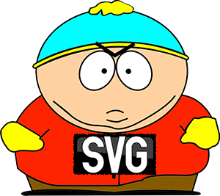

Anwendungszwecke
Simple bilder und formen
Icons
programmierung

